Slide 1
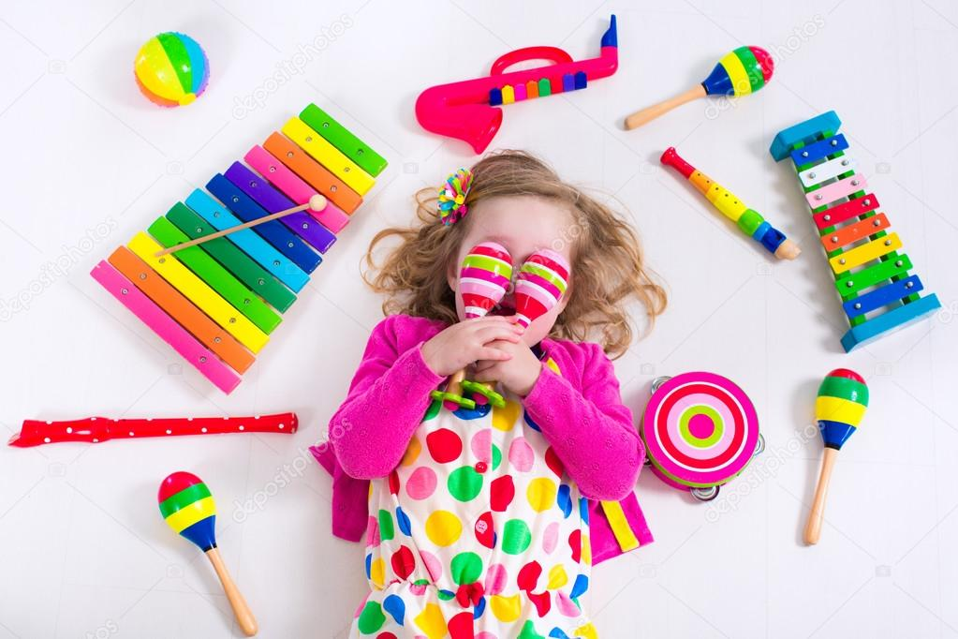
СКАЗКИ - ШУМЕЛКИ

Slide 2
Развивающие задачи: - Способствовать развитию метроритмического чувства, мелкой моторики рук. - Способствовать приобретению элементарных навыков подыгрывания на ударно-шумовых музыкальных инструментах. - Способствовать развитию у детей дошкольного возраста воображения, фантазии, коммуникативных навыков, природных способностей. Образовательные задачи: - Знакомить с разновидностями детских элементарных музыкальных инструментов, овладение приемами игры на них. - Формировать представления о выразительной сущности элементов музыкальной речи и средств музыкальной выразительности, освоение нотной грамоты. - Способствовать пробуждению интереса к творческому музицированию и инструментальной деятельности. Воспитательные задачи: - Воспитывать любовь к музыкальному искусству посредством игры на музыкальных инструментах. - Воспитывать в детях чувство понимания прекрасного через музыкальное искусство.
Цель: Развивать у детей дошкольного возраста воображения, фантазии, коммуникативных навыков, природных способностей.

Slide 3
Формы работы с шумовыми инструментами § Игра под фонограмму, подбор ритмического аккомпонимента детским песенкам. § Импровизация звуковых картин на заданную тему. § Звуковая иллюстрация стихов. § Сказки-шумелки.

Slide 5
Сказки – шумелки помогут педагогам и родителям обеспечить в игровой форме разностороннее развитие детей 2-5 лет. Дети реализуют свои представления, образы в шумах, звуках, ритмах в игровом сказочном оформлении, что всегда сопровождается положительными эмоциями. Совместное музицирование и игровая деятельность взрослого и детей формирует навыки общения. Развивается слух детей, они различают даже небольшие оттенки звучания: громкости, продолжительности, высоты, тембра, акценты и ритмы. Развивается слуховая память, дети учатся внимательно слушать и быстро реагировать на отдельные слова сказок. Формируются навыки сотрудничества сотворчества. Развивается выдержка.

Slide 6
РЕКОМЕНДУЕМЫЕ ИНСТРУМЕНТЫ металлофон ксилофон деревянные ложки барабан бубен трещотка треугольник колокольчик тон-блок /рубель большая тарелка маленькие тарелочки коробочка (деревянная) погремушка/маракасы бубенчики или колокольчик целлофан расчёска трубка с фольгой платяная щётка гитара или леска – струна.

Slide 8
«Мышиная история» Осенью мышки весь день бегали туда и сюда, собирая запас на зиму. ПОБАРАБАНИТЬ ПАЛЬЧИКАМИ (по барабану) И вот, наконец, с неба стали падать красивые белые снежинки. МЕТАЛЛОФОН (или треугольник) Они покрыли замёрзшую землю пушистым белым одеялом, и вскоре на этом снегу появились маленькие следы мышиных лапок. ТРЕУГОЛЬНИК Мыши попрятались в свои норки, где у них было очень много еды. Они грызли орешки, ДЕРЕВЯННЫЕ ЛОЖКИ, Грызли зёрнышки РУБЕЛЬ (или расчёска) И устраивали себе из соломы тёплые гнёздышки. ШУРШИМ МАРАКАСАМИ Особенно они любили лакомиться сладкими корешками. ЦАРАПАЕМ ПЛАСТИК БАРАБАНА (ИЛИ ДОЩЕЧКУ) А снаружи на землю каждый день падал снег МЕТАЛЛОФОН (или ложечкой по бокалам) Шумел ветер, ДУДИМ В БУТЫЛКУ И над мышиными норками намело большой-большой сугроб. Но мышкам было очень хорошо под снегом в тёплых норках. КСИЛОФОН (или барабаним пальчиками по пустой коробке)

Slide 9
Примеры литературных произведений. - Времена года. Весна спешит, ручей журчит, -ксилофон На сосульке капелька блестит, - льётся вода из лейки в таз А поутру щебечут птички, Как будто все на перекличке! - свистульки А летом солнышко палит, Ребят на реченьку манит, Им весело плескаться, - шлепки по воде руками Водичкой обливаться! Но, вдруг, раздался страшный гром! - бой большого барабана Сорвался дождик, и бегом вприпрыжку, Все разбегаются домой! - шлепки по коленкам руками Осенью порой тоскливо, Идет дождик проливной, -пальцами по барабану А листья шуршат так красиво, -сминать руками бумагу И в лес нас зовут за собой! Зимой злая вьюга кружится, Снег под ногами хрустит, -сминать фольгу Мчатся стремительно кони, -деревянные ложки Слышится топот копыт! Звон бубенцов раздаётся, - бубенцы

Slide 10
СПАСИБО ЗА ВНИМАНИЕ!

